Slide 1


Haal Centraal
Aanpak BRK bevragen

Slide 2
Projectaanpak
Productvisie
Implementatie
Fasering

Slide 3
Productvisie
BRK bevragen API:
Business driven
Consumer first
Developer first
Contract first
Agnostisch
Geïmplementeerd

Slide 4
Productvisie non functionals
BRK bevragen API:
supersnel
schaalbaar
betrouwbaar
resilient

Slide 5
Business driven
Resourcedefinitie o.b.v.
Businessvraag van alle gemeenten
grootste gemene infobehoefte afnemers
≠ Model Driven, wel traceerbaar naar informatiemodel:
Scope
Semantiek
Waarborg volledigheid

Slide 6
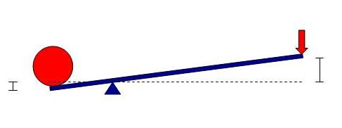
Consumer First
Hefboomwerking
Complexiteit bij provider (x1)
Kostenvoordelen bij consumer (x10 x350)

Slide 7
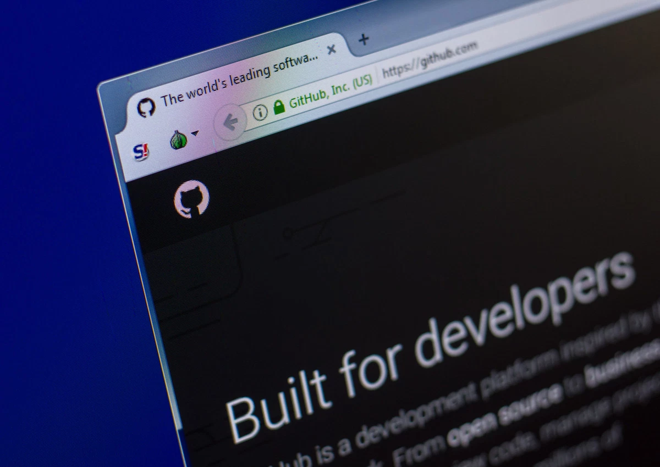
Developer First
AOS Getest op codegeneratie
Consistent met andere HC API’s
Effect Design decisions op code
Melvin Lee aan boord
BDD
Gedrag API specifieren
Gherkin

Slide 8

Contract First
…en niet development first
Agnostisch (geen kennis van de consumer)
Contract is vrij van implementatiedetails (uit providersysteem)
Niet gevoelig voor wijzigen als systeemlogica wijzigt

Slide 9
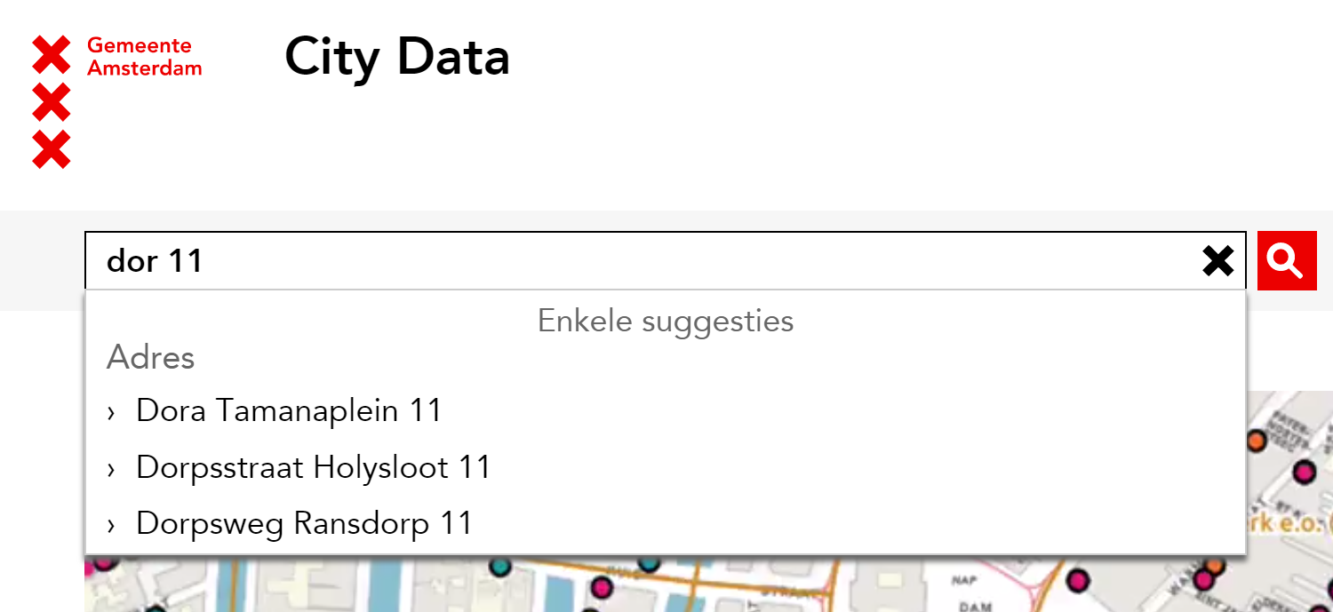
fuzzy search & suggesties
Direct al of een aparte API?
Onderzoekje kadaster

Slide 10
Implementatie

Slide 11
Producten
Definitief informatiemodel BRK (Kadaster)
Definitie infobehoefte (gemeenten, PO)
OAS (VNG-R)
API (kadaster)
Consumer idhb, Check Verstrek? IAM? (gemeente Den Haag)
Verbinding (Kadaster-Den Haag)
SLA (Kadaster)

Slide 12
Ready for Sprint 1
٧
BRK model (concept)
1e inventarisatie infobehoefte
Tooling API Model generatie
Basis resource definitie
Kadastrale onroerende zaak
Developers API? ?
٧
٧
٧

Slide 13
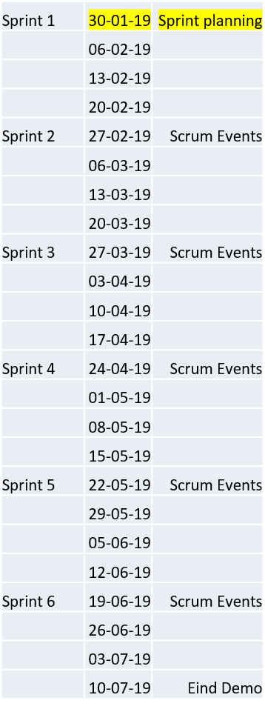
Sprintdoelen
Sprint 1
Beveiligde verbinding (obv doc Lennart)
API raadpleeg kadastrale onroerende zaak product
OAS 3 kadastrale onroerende zaak product (VNGR)
API raadpleeg op kadastrale aanduiding (kadaster)
User stories sprint 1&2 (PO)
Voorstel SLA (kadaster)
Sprintdemo

Slide 14
Sprintdoelen
Sprint 2 - 5
Consumer en testen (DH e.a.)
Rework API
Uitbreiding API met specs sprint 1
OAS 3 uitbreiding/wijziging (VNGR)
API realisatie (Kadaster)
User stories volgende sprint (PO)
Review SLA (DH e.a.)
Sprintdemo

Slide 15
Sprintdoelen
Sprint 6
Acceptatietesten & rework
Pentest
API lab
In productie

Slide 16

VRAGEN?

